Slide 1
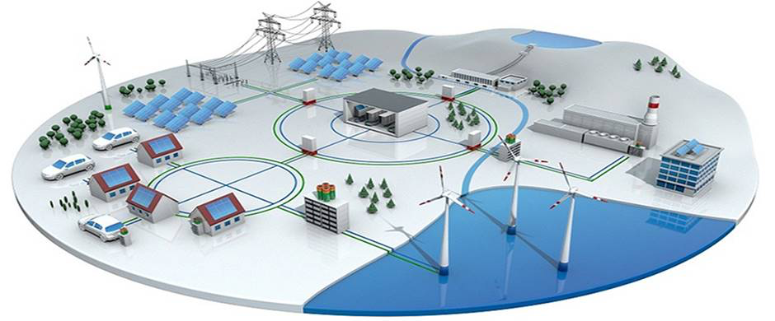
Comunità Energetiche Rinnovabili:
una sfida ambientale e sociale

Slide 2
Facciamo prima, partiamo dalle conclusioni
Non è possibile una transizione energetica senza le famiglie.
La transizione ecologica richiede necessariamente un’elettrificazione di massa.
Dobbiamo passare da consumare senza controllo a:
Consumare quello che produciamo (Autoconsumo individuale);
Consumare quando c’è produzione locale (Autoconsumo collettivo).
L’efficienza energetica non basta. Dobbiamo imparare a:
Consumare meno energia;
Muoverci meno e meglio;
Usare meno cose.
Le Comunità Energetiche sono un’occasione di:
Ripensare alle nostre abitudini;
Rimettere al centro la Comunità e la sua autonomia.

Slide 3
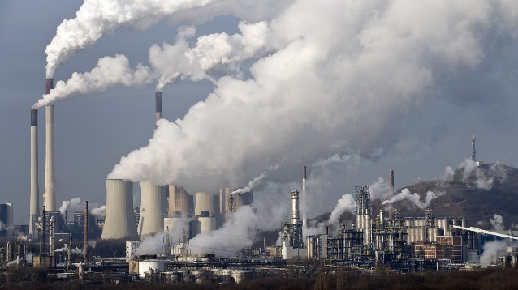
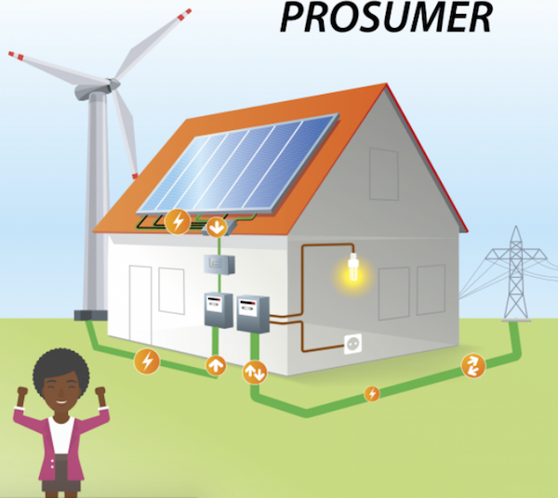
Da consumatori a «prosumers»
La Transizione energetica da fonti fossili a rinnovabili passa necessariamente per un’elettrificazione di massa
Attraverso l’energia rinnovabile diffusa il consumatore può trasformarsi da consumatore in «prosumer» di energia autoprodotta
Questa trasformazione può avvenire in forma individuale oppure, in maniera più efficiente (e certamente più «sociale», in forma collettiva attraverso le Comunità Energetiche Rinnovabili (CER)
I prosumers e le CER hanno l’opportunità di diventare i protagonisti della Transizione energetica
Qualche elemento in più per ragionare…
CONSUMER
PROSUMER

Slide 4
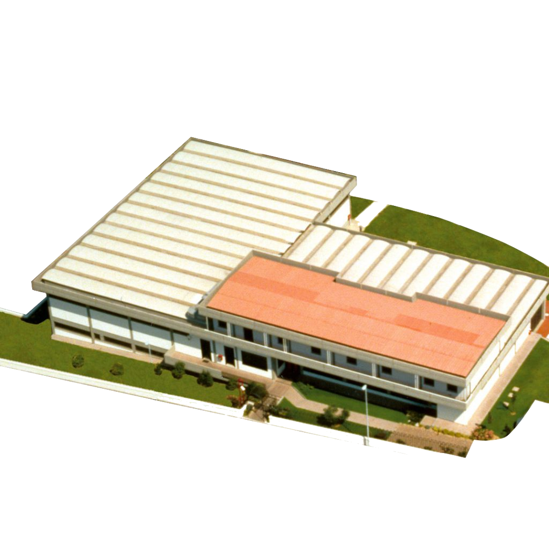
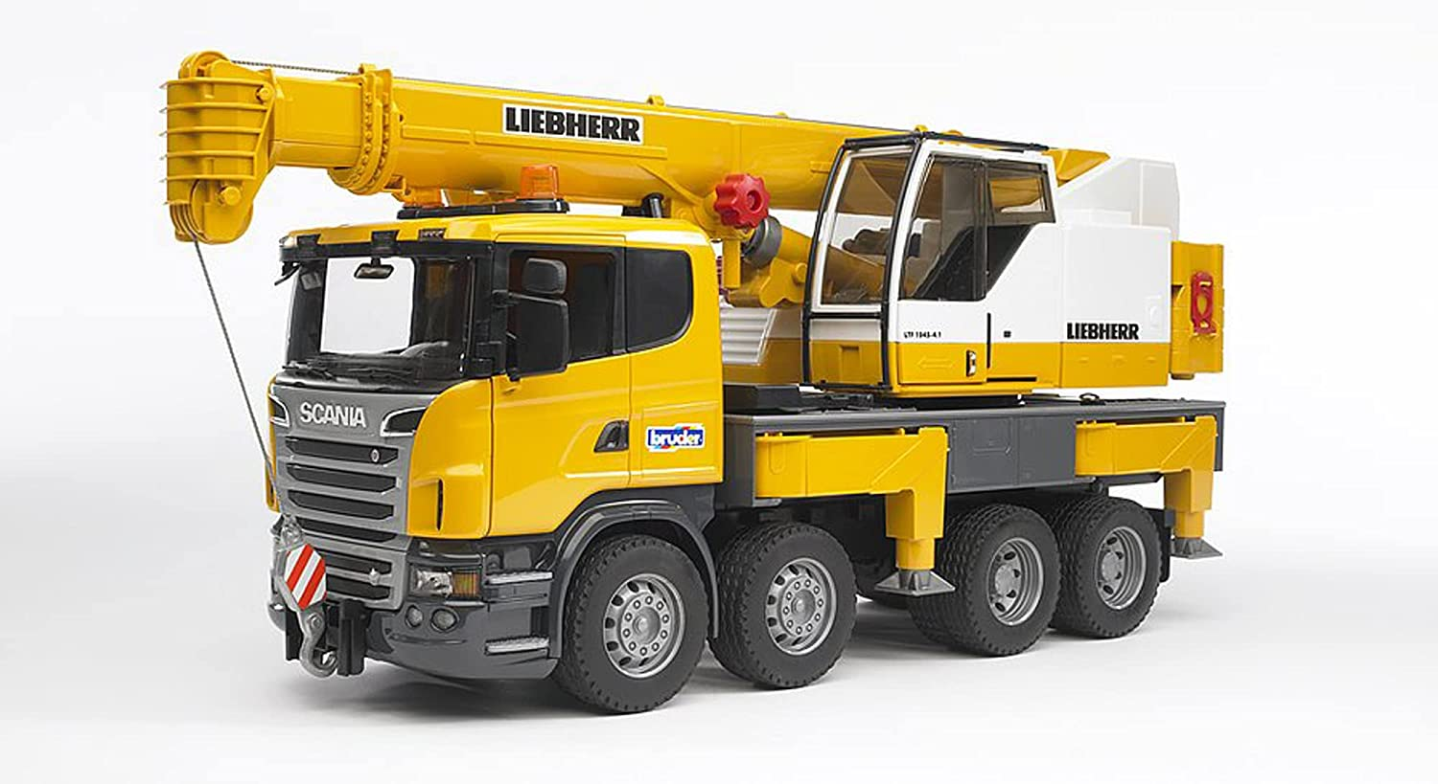
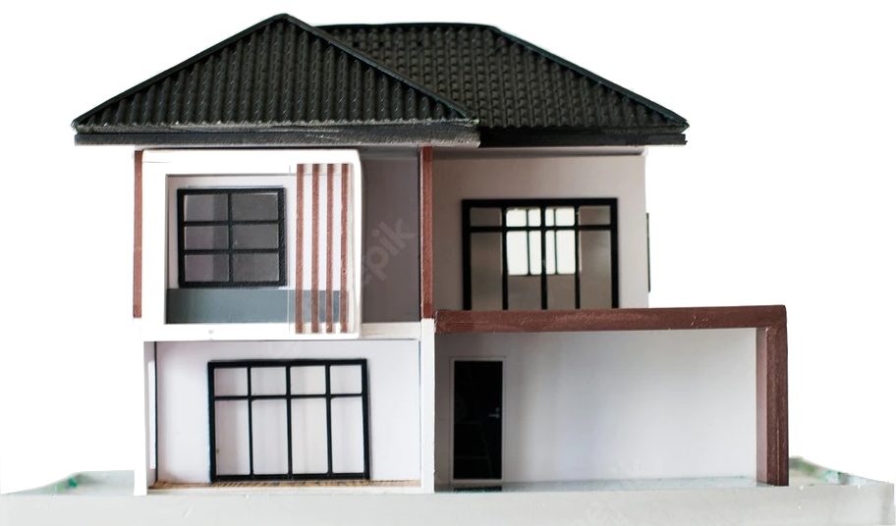
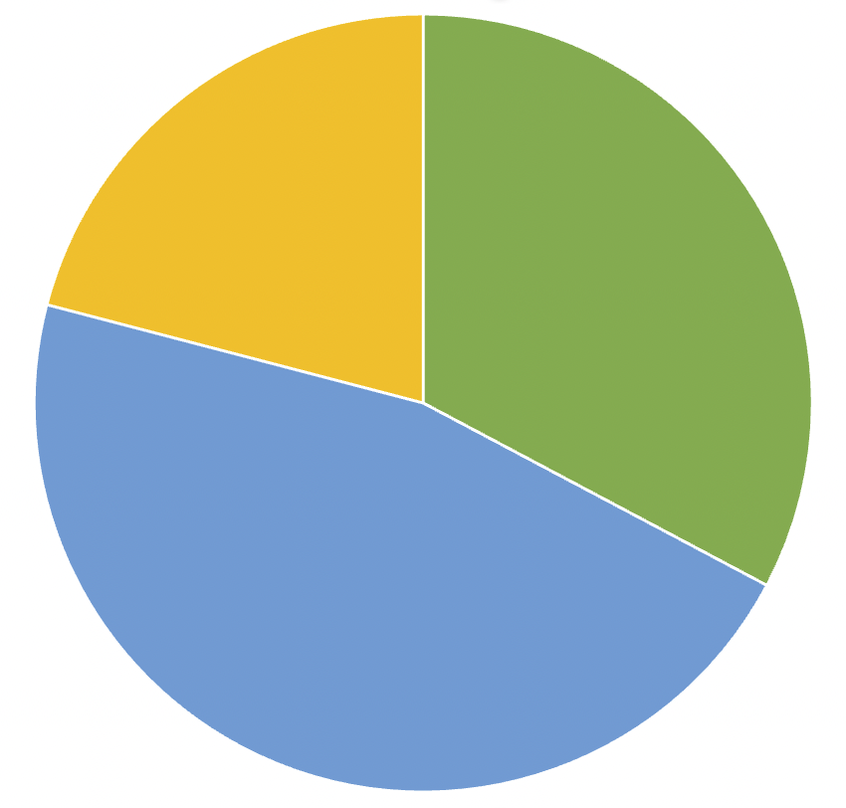
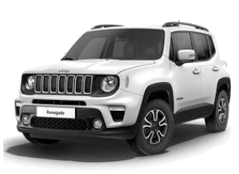
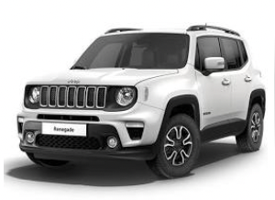
I TRE QUARTI dei consumi energetici è nelle famiglie
Riscaldamento: principalmente gas metano
Trasporti: benzina e diesel
Elettricità: acquisto dalla rete
Elettricità
28,3 MTep
(20,93%)
La transizione energetica
NON È POSSIBILE
senza le famiglie
Trasporti
44,3 Mtep
(32,77%)
La Transizione energetica senza le famiglie semplicemente non è possibile!
Quindi cosa succederebbe se azzerassimo i consumi privati?
Riscaldamento
62,6 MTep
(46,30%)
MTep: MegaTep, Milioni di Tonnellate equivalenti di petrolio

Slide 5
Consumi energetici per settore

Slide 6
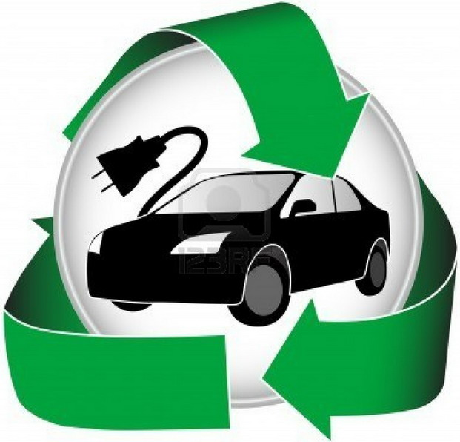
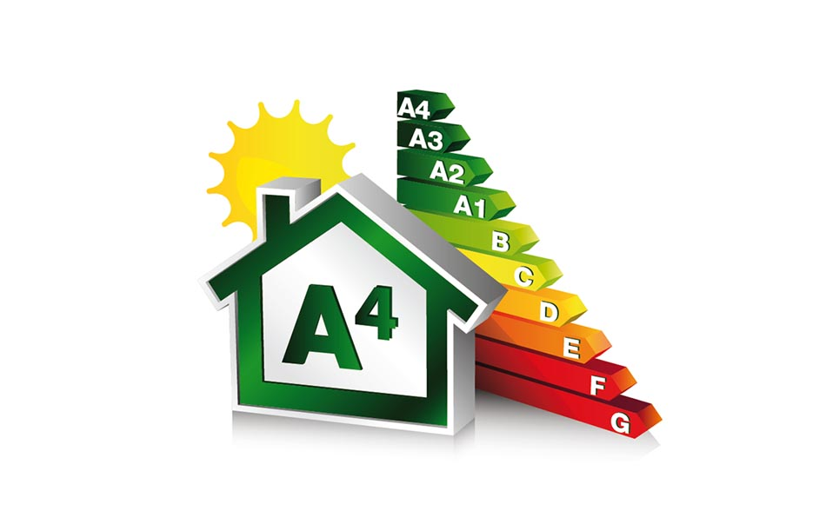
Consumi energetici ideali nella transizione ecologica
Riscaldamento: riduzione delle dispersioni, pompe di calore, solare termico e cogenerazione
Trasporti: meno auto, magari elettriche e ibride
Elettricità: led, cambio delle abitudini e soprattutto autoconsumo!
La transizione ecologica richiede necessariamente un’elettrificazione di massa!
… ma la Rete italiana dell’energia elettrica
può reggere?
MTep: MegaTep, Milioni di Tonnellate equivalenti di petrolio

Slide 7
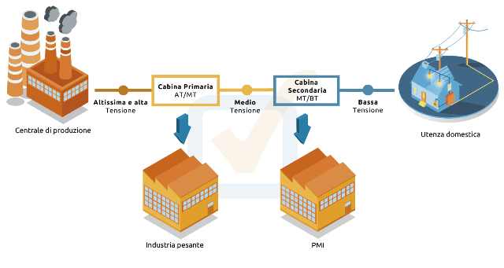
La Rete dell’energia elettrica italiana nel 2021
Concessionario
regionale
Venditori vari
36.789.000 punti di prelievo
654.000 PMI
36.135.000 Piccoli utenti
99,7% utenze
51,5% consumi
Trasmissione
Distribuzione
1.000 punti di prelievo
0,002% utenze
10,2% consumi
106.000 punti di prelievo
Industria pesante
0,3% utenze
38,3% consumi
In realtà l’autoconsumo collettivo c’è sempre stato!
Dati 2021
Fonte: Terna SpA 2022
https://www.terna.it/it/sistema-elettrico/statistiche/pubblicazioni-statistiche

Slide 8
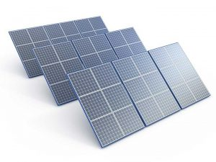
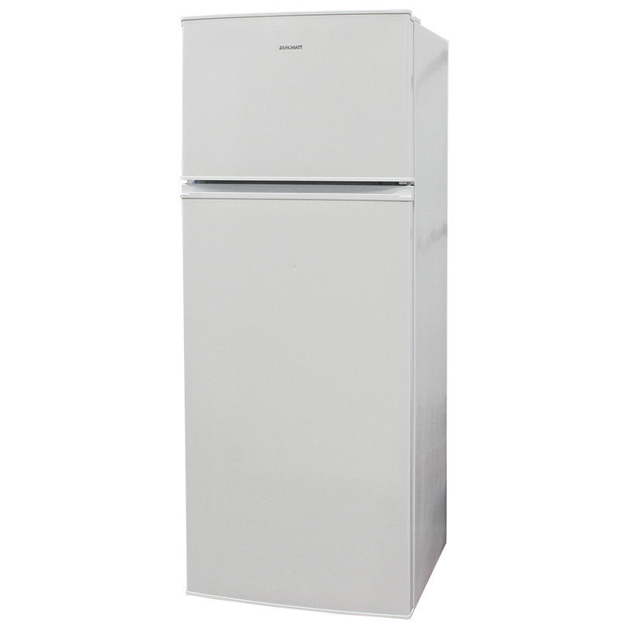
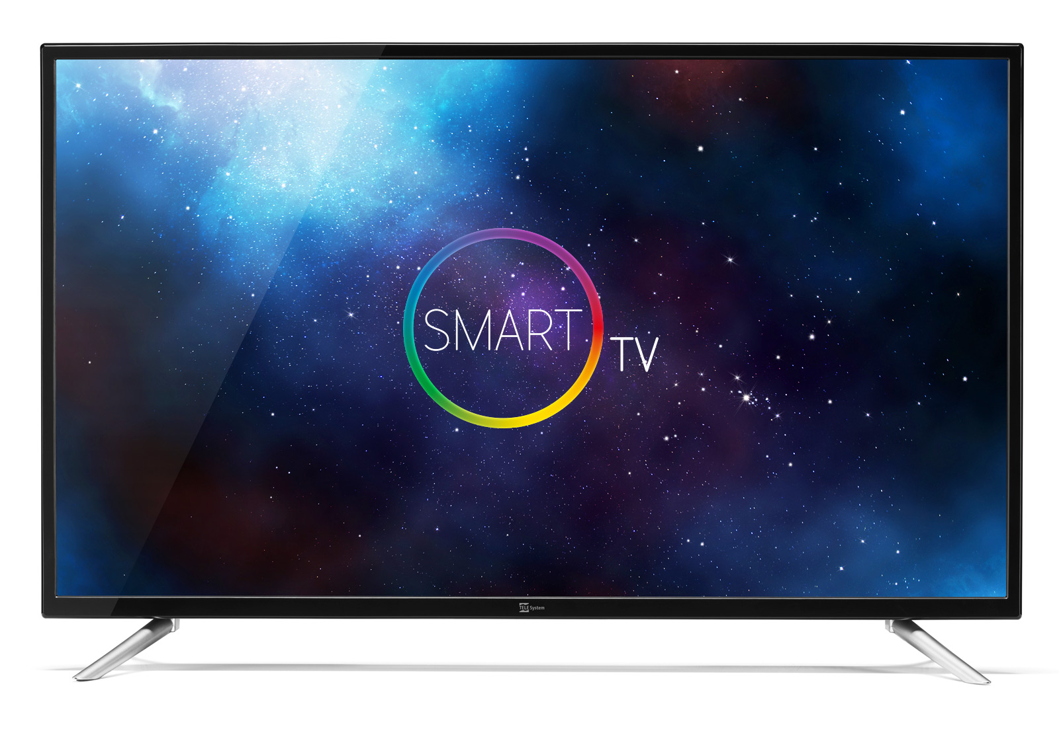
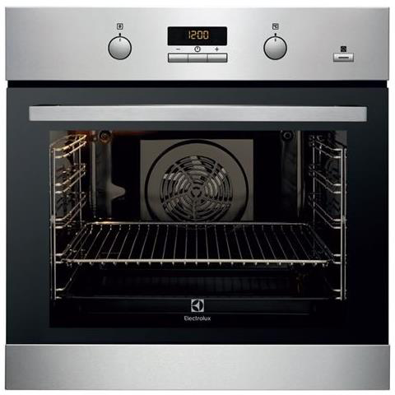
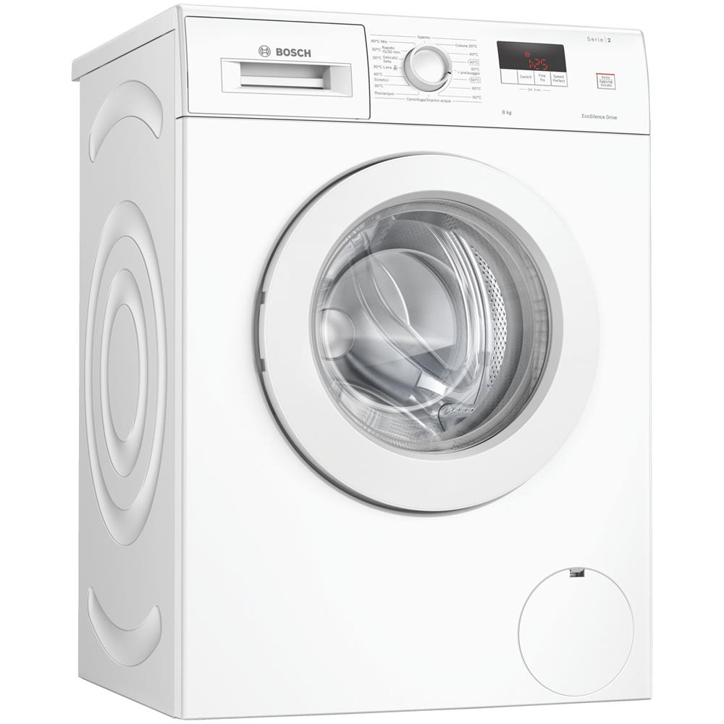
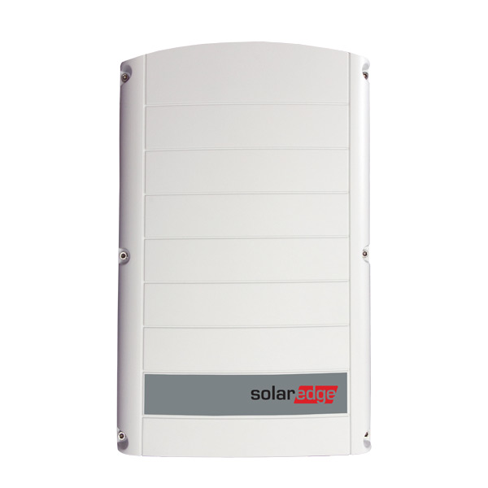
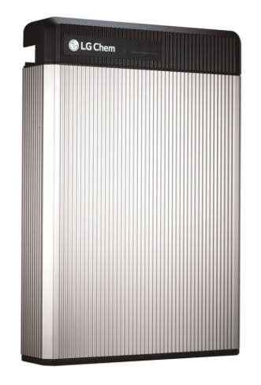
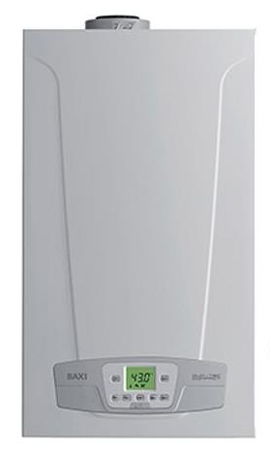
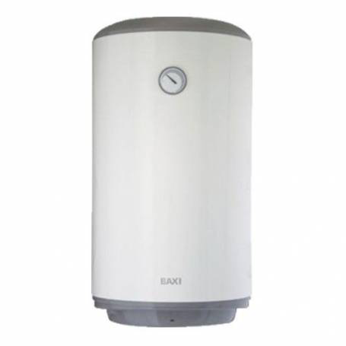
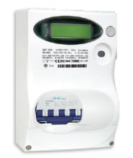
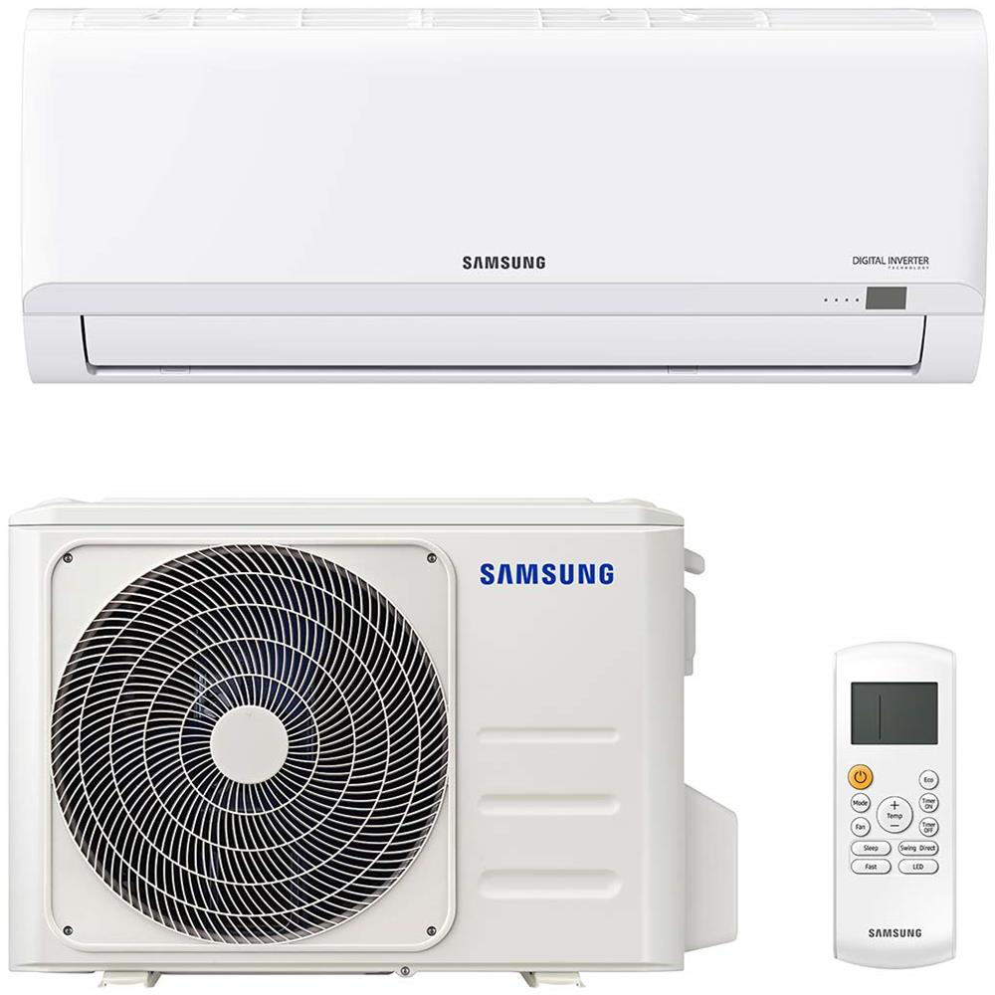
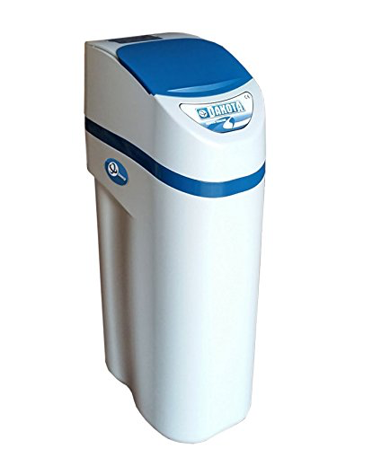
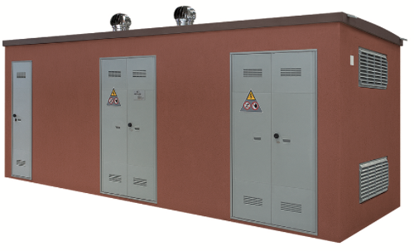
Autoconsumo individuale
PANNELLI FOTOVOLTAICI
AUTOCONSUMO
INDIVIDUALE
UTENZE E IMPIANTI
ELETTRICI DOMESTICI
CORRENTE
ALTERNATA
CORRENTE CONTINUA
CONTATORE DI
PRODUZIONE
ACCUMULO
INVERTER
CONTATORE
DI SCAMBIO
(BIDIREZIONALE)
CORRENTE VENDUTA
CORRENTE ACQUISTATA
CABINA DI
MEDIA/BASSA TENSIONE

Slide 9
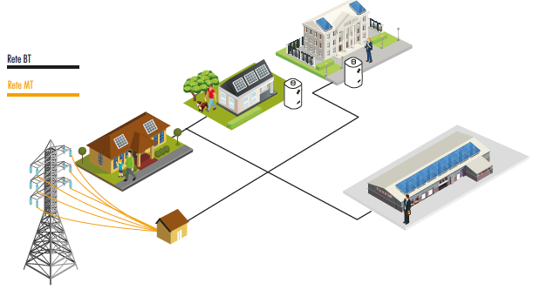
Autoconsumo collettivo
9 kWh
Autoconsumo collettivo
2 kWh
4 kWh
12 kWh Prodotti
3 kWh
3 kWh
Energia
autoconsumata
9 kWh
Energia prodotta in eccesso
CABINA DI
MEDIA/BASSA TENSIONE

Slide 10
CER/AUC: cosa dice la normativa
La Direttiva (UE) 2018/2001 (RED2) istituisce a livello europeo il soggetto giuridico della “Comunità di Energia Rinnovabile” (Art. 2 comma 16) e definisce la figura degli ”Autoconsumatori di energia rinnovabile che agiscono collettivamente” (Art. 2 comma 14 e 15): in breve CER e AUC
La Legge 8/2020 del 28 febbraio 2020 recepisce a livello nazionale la Direttiva Europea imponendo dei limiti tecnici piuttosto stringenti (es. impianti di dimensione massima di 200 kW e dipendenza da stessa cabina di trasformazione media/bassa tensione)
Il DM MISE 16 settembre 2020 stabilisce il valore dell’incentivo sull’energia condivisa in tempo reale pari a 110 €/MWh per le CER e a 100 €/MWh per le AUC
Il DL 199/2021 accoglie le richieste provenienti da consultazioni pubbliche aumentando la dimensione degli impianti a 1 MW e riferendo le CER alle cabine primarie.
Il DL chiarisce inoltre che l'incentivo sarà erogato solo in riferimento alla quota di energia condivisa.

Slide 11
Comunità Energetica Rinnovabile: come funziona?

Slide 12
Cosa NON SONO le CER
Non sono un modo per affrontare l’aumento delle bollette: sono state concepite molto prima
Non sono un modo per guadagnare denaro: la tariffa incentivante è bassa
Non sono una decisione da prendere alla leggera:
Gestione dei rapporti tra i partecipanti alla comunità
Gestione amministrativa (aspetti normativi, economici e finanziari)
Non sono una cosa da far gestire ad altri «più bravi»:
Diventare «prosumers» anche sul piano sociale

Slide 13
I benefici apportati dalle CER/AUC
BENEFICI AMBIENTALI:
aumento della produzione di energia rinnovabile;
riduzione delle perdite di rete (solo bassa tensione).
BENEFICI ECONOMICI:
riduzione della bolletta grazie all'energia autoconsumata (individualmente);
accesso alle tariffe incentivanti sull'energia condivisa (collettivamente);
cumulabilità con altri contributi
BENEFICI SOCIALI:
Maggiore autonomia delle collettività territoriali
contrasto alla povertà energetica;
sostegno ai soggetti più fragili;
miglioramento della qualità di vita all’interno del nostro «perimetro sociale».

